Slide 1
Positionsbestimmung drahtloser mobiler eingebetteter Systeme mittels Time Difference of Arrival
präsentiert von
Oliver Koepp
Zur Erlangung des akademisches Grades
Bachelor of Engineering
24.01.2020

Slide 2
Gliederung
Einleitung
Grundlagen
Implementierung
Software
Modultest
Auswertung
Praktische Durchführung
Positionsbestimmung drahtloser mobiler eingebetteter Systeme mittels Time Difference of Arrival
Seite 1 / 15

Slide 3
Einleitung
Problem:
„Eine Positionsbestimmung im Zentimeterbereich durchzuführen“
Lösung:
Kommunikation zwischen Master und Slave
2,4GHz Funk
Hörbaren Schall
Zeitsynchronisation
Precision Time Protocol (PTP)
Positionsbestimmung
Time Difference of Arrival
Positionsbestimmung drahtloser mobiler eingebetteter Systeme mittels Time Difference of Arrival
Seite 2 / 15

Slide 4
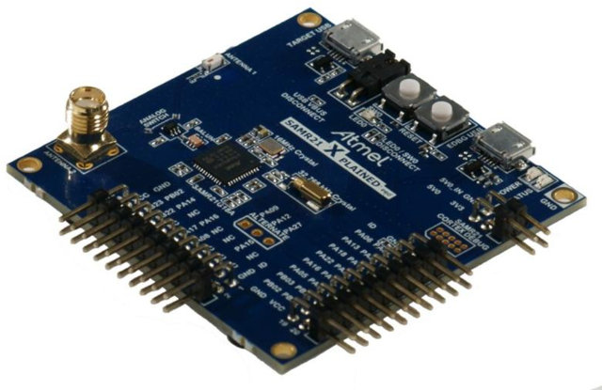
Grundlagen – Master /Slave
Software:
RIOT – The friendly Operating System for the Internet of Things
Echtzeitfähig
Fokus – Drahtlose Sensornetzwerke
Ist mit SAMR21 kompatibel
Hardware:
Atmel SAM R21 Xplained Pro Board
RIOT OS
Integriertes 2,4GHz Funkmodul
Integrierbarkeit in vorhandene Systeme
Positionsbestimmung drahtloser mobiler eingebetteter Systeme mittels Time Difference of Arrival
Seite 3 / 15

Slide 5
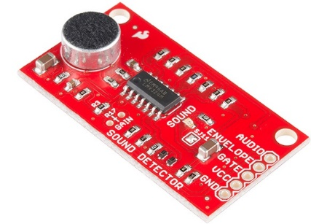
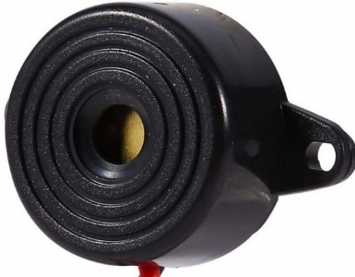
Grundlagen – Master /Slave
Master:
Koordinaten unbekannt
Mikrofon
TTL – Ausgang
Slave:
Koordinaten bekannt
Lautsprecher
PIEP–Ton → Überlagerung von Signalen
Positionsbestimmung drahtloser mobiler eingebetteter Systeme mittels Time Difference of Arrival
Seite 4 / 15

Slide 6
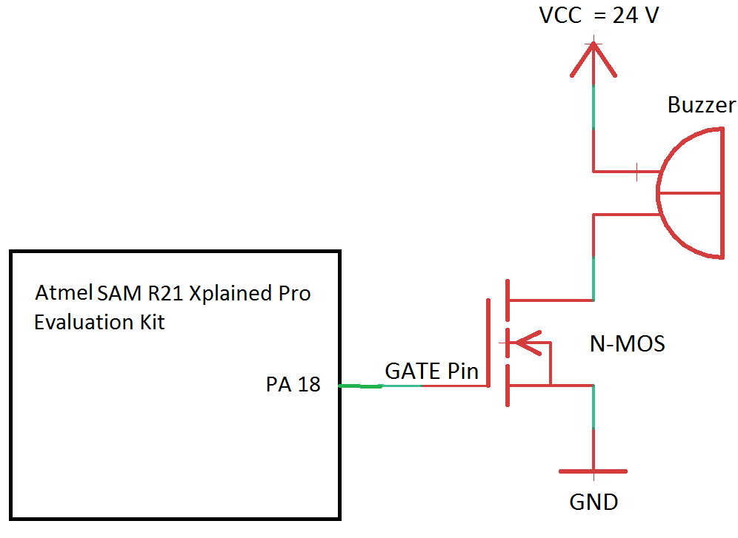
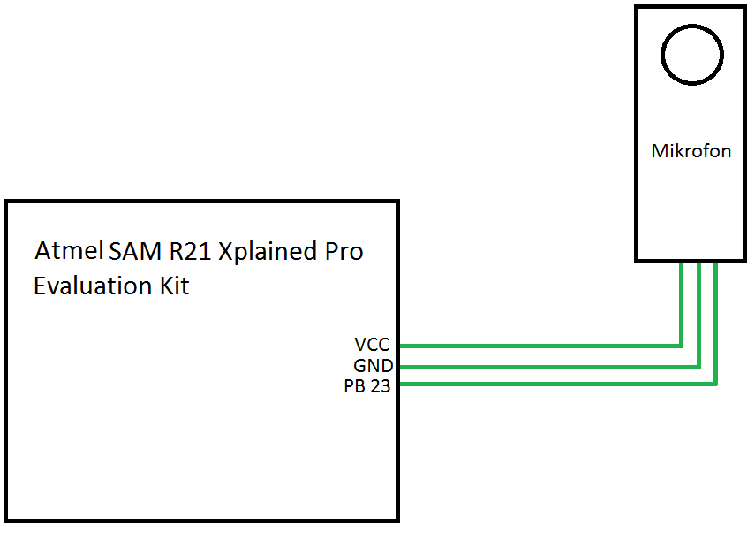
Grundlagen – Master /Slave
Master: Slave:
Positionsbestimmung drahtloser mobiler eingebetteter Systeme mittels Time Difference of Arrival
Seite 5 / 15

Slide 7
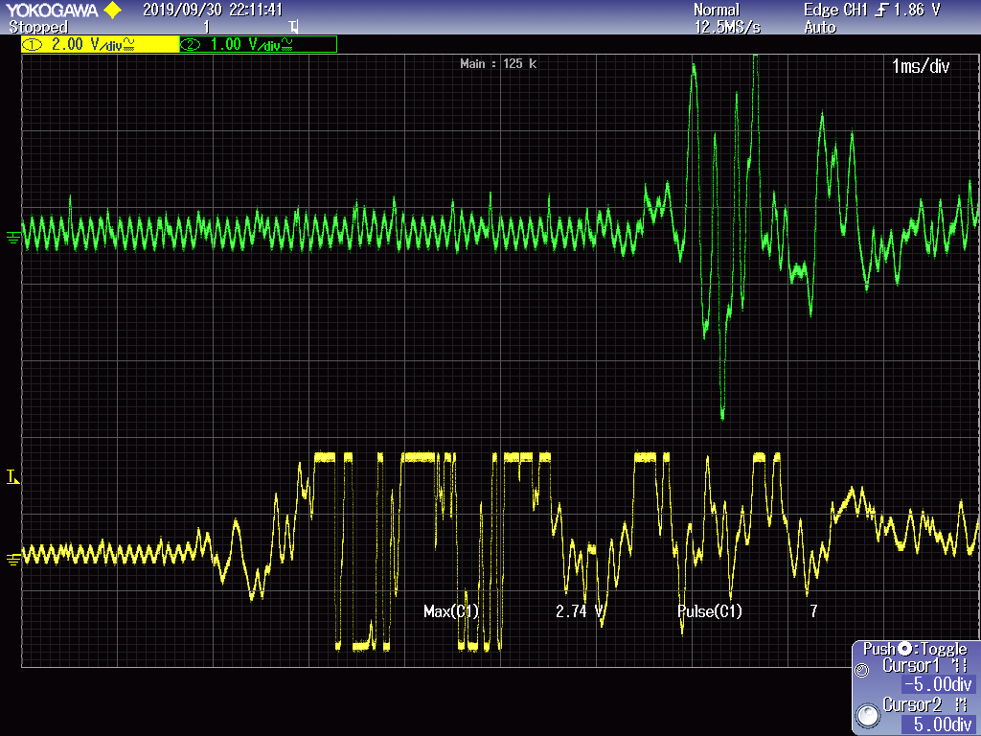
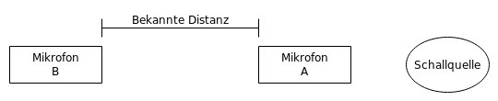
Positionsbestimmung drahtloser mobiler eingebetteter Systeme mittels Time Difference of Arrival
Seite 6 / 15

Slide 8
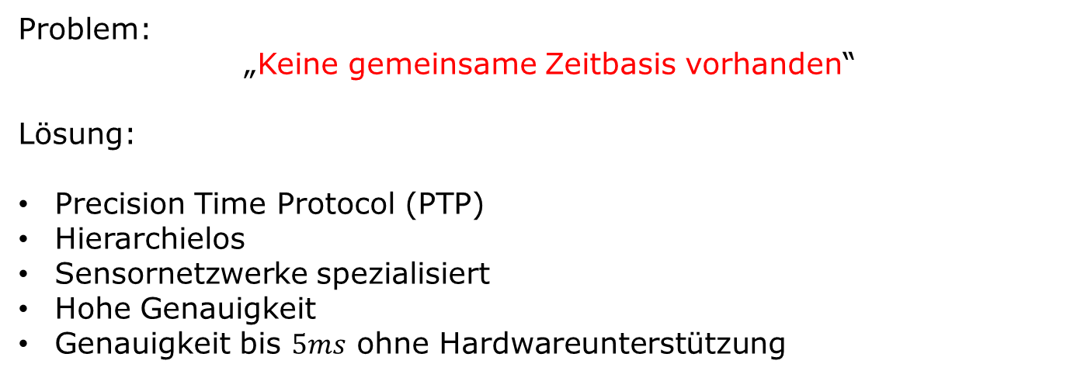
Grundlagen – Zeitsynchronisation
Problem:
„Keine gemeinsame Zeitbasis vorhanden“
Lösung:
Precision Time Protocol (PTP)
Hierarchielos
Sensornetzwerke spezialisiert
Hohe Genauigkeit
Genauigkeit bis $5ms$ ohne Hardwareunterstützung
Positionsbestimmung drahtloser mobiler eingebetteter Systeme mittels Time Difference of Arrival
Seite 7 / 15

Slide 9
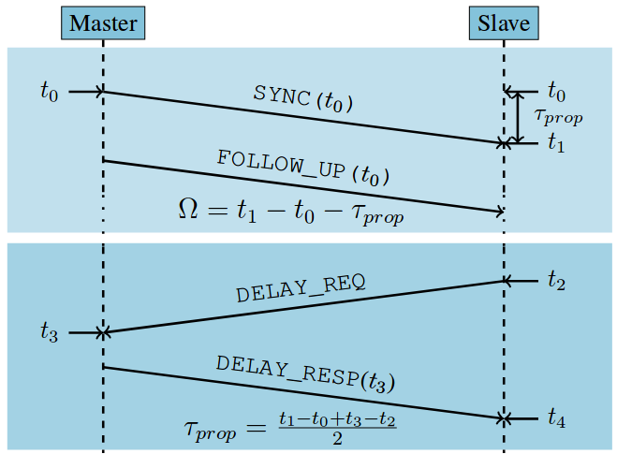
Grundlagen – Zeitsynchronisation
Laufzeitverzögerung
Bestimmung des
PINGs
Synchronisation der
Zeit
Request / Response –
Nachrichtenaustausch
Positionsbestimmung drahtloser mobiler eingebetteter Systeme mittels Time Difference of Arrival
Seite 8 / 15

Slide 10
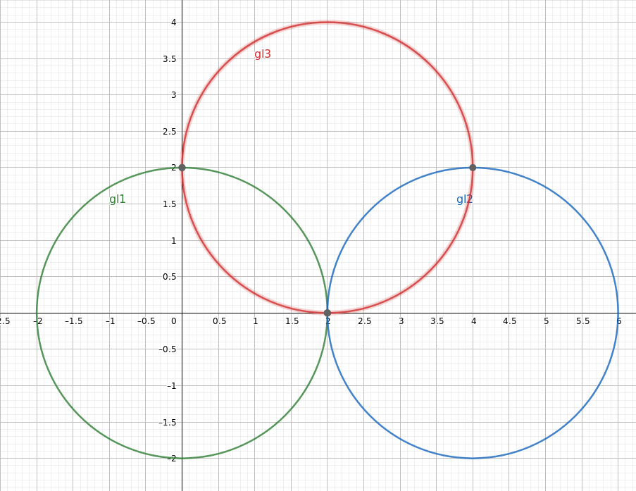
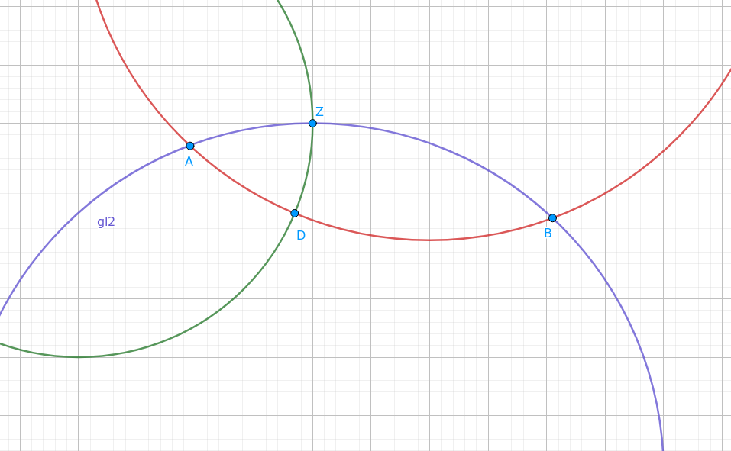
Grundlagen – Mathematik
Schall breitet sich Kreisförmig in 2D aus
Schnittpunkt von drei Kreisen → eindeutige Punktidentifizierung
Positionsbestimmung drahtloser mobiler eingebetteter Systeme mittels Time Difference of Arrival
Seite 9 / 15

Slide 11
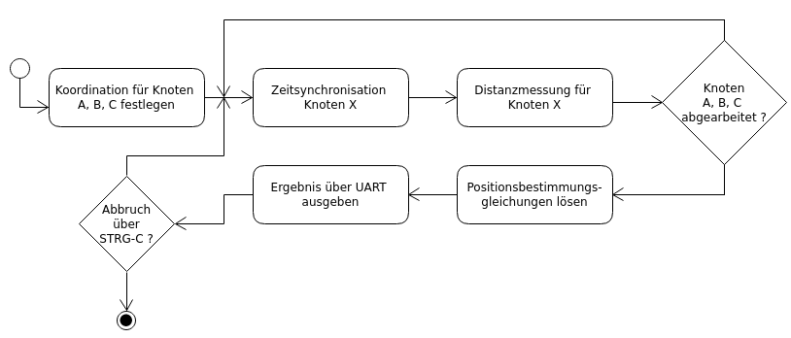

Implementierung – Software – Master
Nein
Nein
Ja
Ja
$$X∈\left\{A,B,C\right\}$$
Positionsbestimmung drahtloser mobiler eingebetteter Systeme mittels Time Difference of Arrival
Seite 10 / 15

Slide 12
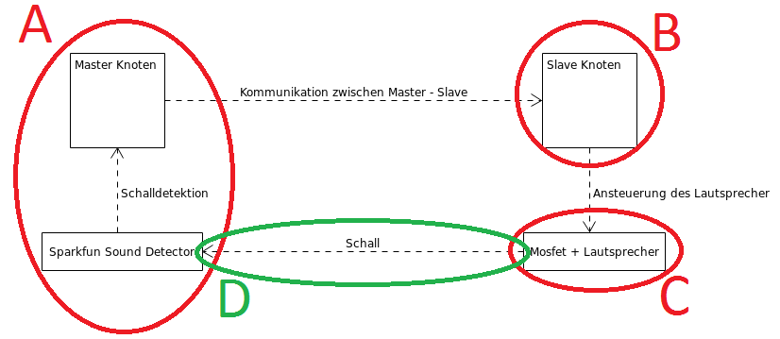
Implementierung – Modultest
Fehlereingrenzung durch unabhängige Module
Abweichungen besser zu erkennen
Positionsbestimmung drahtloser mobiler eingebetteter Systeme mittels Time Difference of Arrival
Seite 11 / 15

Slide 13




Implementierung – Modultest
Konstant
$μ$-Sekunden
Konstant
$μ$-Sekunden
Konstant
$n$-Sekunden
Irrational
$milli$-Sekunden
Kann nicht approximiert werden
Positionsbestimmung drahtloser mobiler eingebetteter Systeme mittels Time Difference of Arrival
Seite 12 / 15

Slide 14
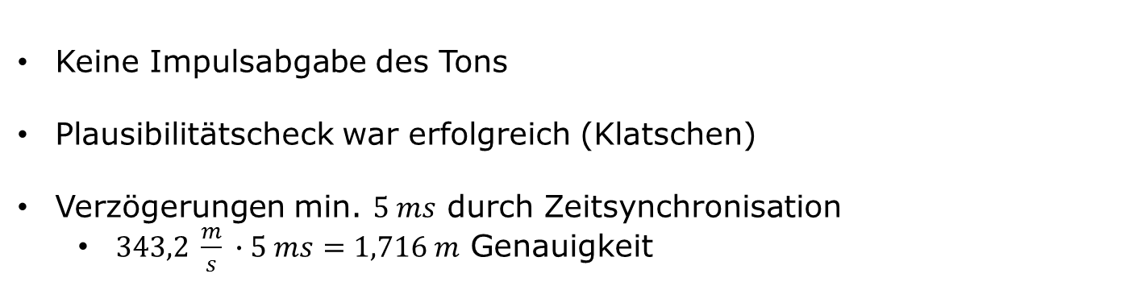
Vermutung – Modul D
Keine Impulsabgabe des Tons
Plausibilitätscheck war erfolgreich (Klatschen)
Verzögerungen min. $5 ms$ durch Zeitsynchronisation
$343,2 \frac{m}{s} ∙5 ms=1,716 m$ Genauigkeit
Positionsbestimmung drahtloser mobiler eingebetteter Systeme mittels Time Difference of Arrival
Seite 13 / 15

Slide 15
Auswertung
Positionsbestimmung → Technisch realisierbar
Zentimetergenauigkeit nicht erfüllt
Einschränkungen bei der Hardware
Irrationale Schwankungen
Hardware nicht optimal ausgesucht
Unit Test
Gleichungen für die Positionsbestimmung
Abstand zweier Punkte
Quadratische Gleichung
Positionsbestimmung drahtloser mobiler eingebetteter Systeme mittels Time Difference of Arrival
Seite 14 / 15

Slide 16
Praktische Durchführung
Zeitsynchronisation
Precision Time Protocol
Theoretische Positionsbestimmung
Schnittpunkt ohne Schwankung
Schnittpunkt mit Schwankung
Praktische Positionsbestimmung
Zeitsynchronisation
Messung
Positionsbestimmung drahtloser mobiler eingebetteter Systeme mittels Time Difference of Arrival
Seite 15 / 15

